Slide 1

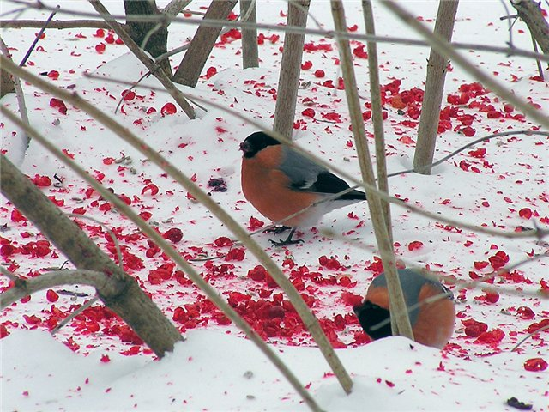
Внеклассное мероприятие
Электронное приложение к творчеству М.А. Дудина
История одной песни снегири
Выполнила учитель русского языка и литературы Данель Алевтина Васильевна МБОУ»ОШ»№25г. Иваново
2016г.

Slide 2
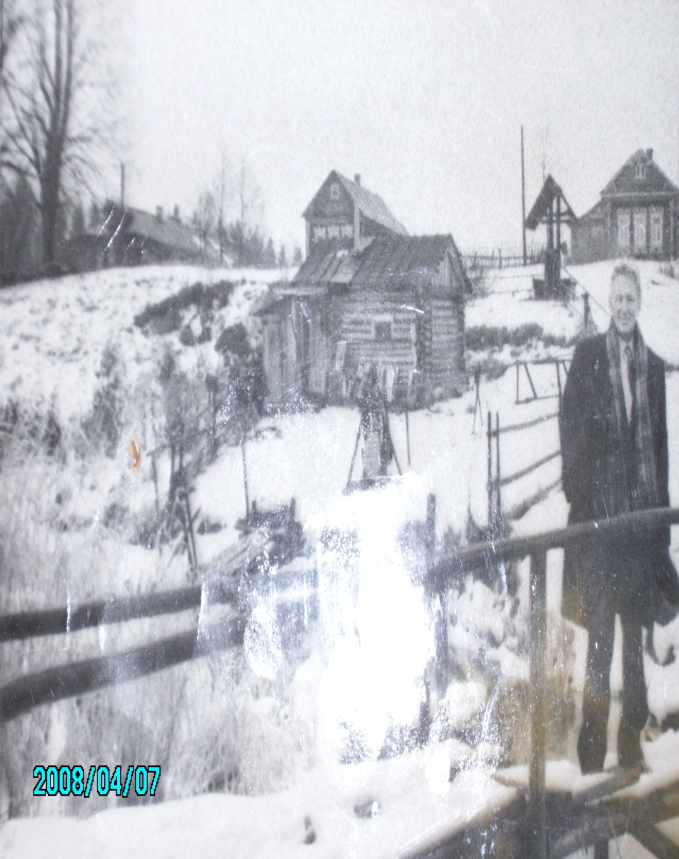
Родился Михаил Дудин
20 ноября 1916 года в маленькой деревушке Клевнево на берегу речки Молохты,
в 20 километрах от Иваново-Вознесенска.
-На мелководной Молохте – реке,
В спокойном Широковском сельсовете,
На левом берегу стоит мирская,
Обхвата в три, зелёная сосна.
Вот там и пролетела золотая,
Младенчества весёлая весна.

Slide 3
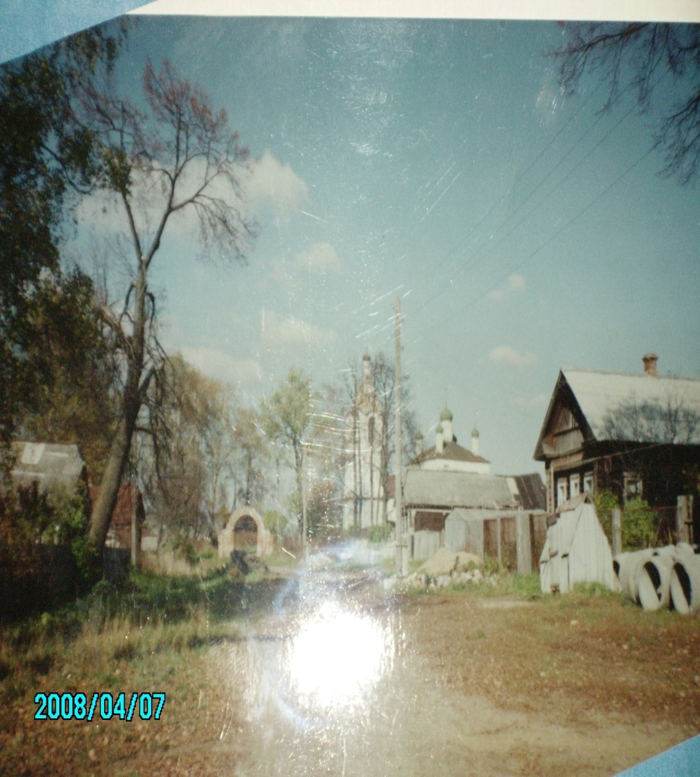
История появления на земле Середского края деревни Клевнево и истории происхожде-ния названия её очень интересны.
Оказывается, дед поэта придумал для барина новый состав шлихты. Она оказалась, видимо, так хороша, что хозяин дал своему крепостному вольную, да ещё деньжонок на обустройство подбросил. Вот тогда купил дед будущего поэта землю на берегу Молохты, в живописном месте.
Перво-наперво поставили хлевы для скотины, надо было поставить на зиму скот, чтобы тепло было, и запасти корма. За этой работой времени на рубку домов не хватило. Так и жили первую зиму переселенцы в хлевах вместе с лошадьми и бурёнками. Ничего, пережили, в другое лето отстроились. Собрал глава рода вокруг себя всю родню, так и появились в деревне 6 домов с фамилией Дудин. А Клевневом назвали деревню люди из ближайших деревень, видимо, потому, что переселенцы жили первое время в клевах.

Slide 4
Эту историю Михаил Александрович знал с детства. Смог он объяснить происхождение своей фамилии. Во времена Ивана Грозного бродячие артисты подвергались гонениям, а царь подписал указ, в котором прямо повелевалось:«Истребить племя дудино». Возможно, именно кровь предков-скоморохов передала
будущему поэту любовь к родной земле, природе, русскому слову, Родине.

Slide 5
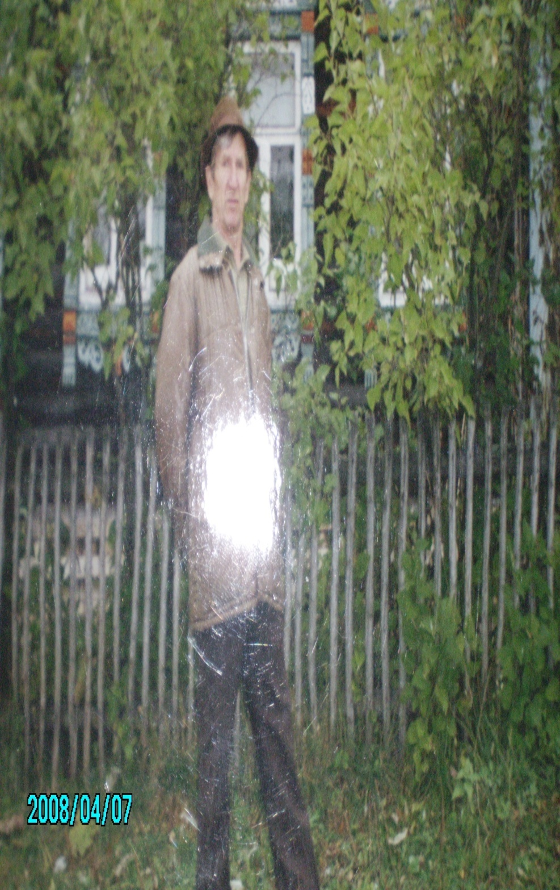

Дед писателя, Павел Иванович, выйдя из крепостных крестьян, знал грамоту, имел дома старопечатные книги, книги великих писателей - Пушкина, Гоголя, Некрасова. Именно дед выучил начальной грамоте маленького Мишу, познакомил внука с великой русской поэзией.

Slide 6
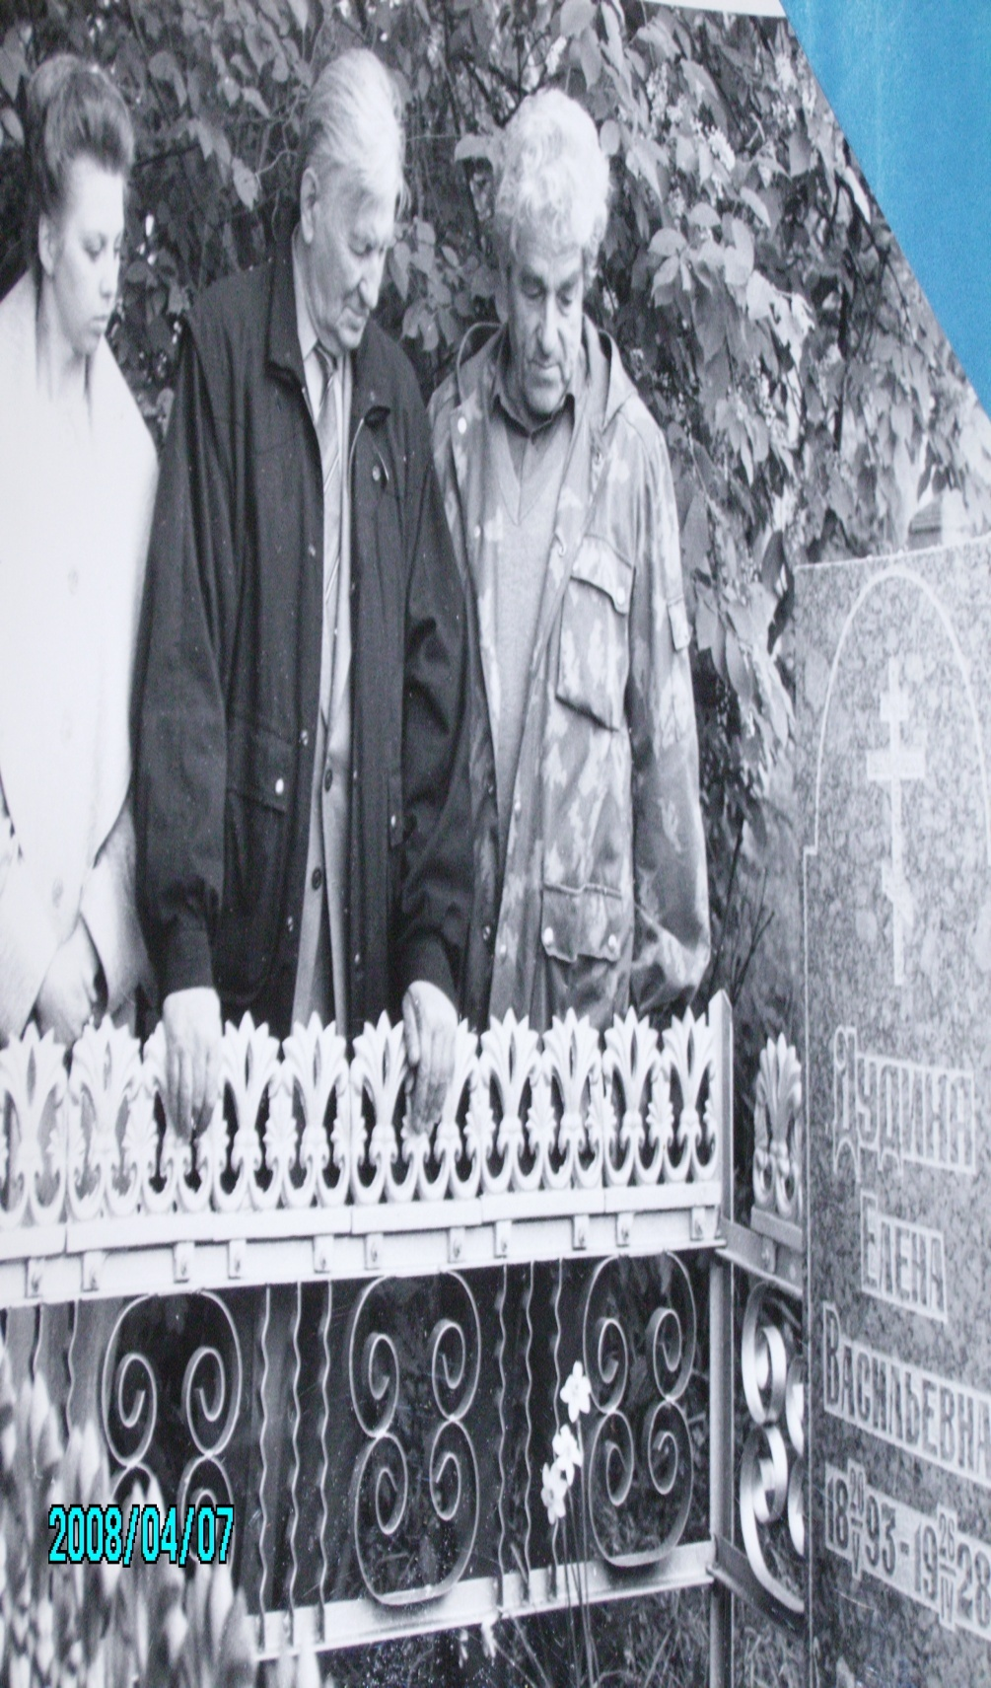
Мама Михаила Александровича была красивой и кроткой женщиной. Она всем сердцем любила своего мужа, была прекрасной женой и матерью. Невзгоды подкосили её здоровье. Миша остался сиротой в 12 лет.
-Ушёл я из родительского дома
Мальчишкою 11 лет.
Осенний дождь, как серая солома,
Прошёл за мной и смыл горючий след.

Slide 7
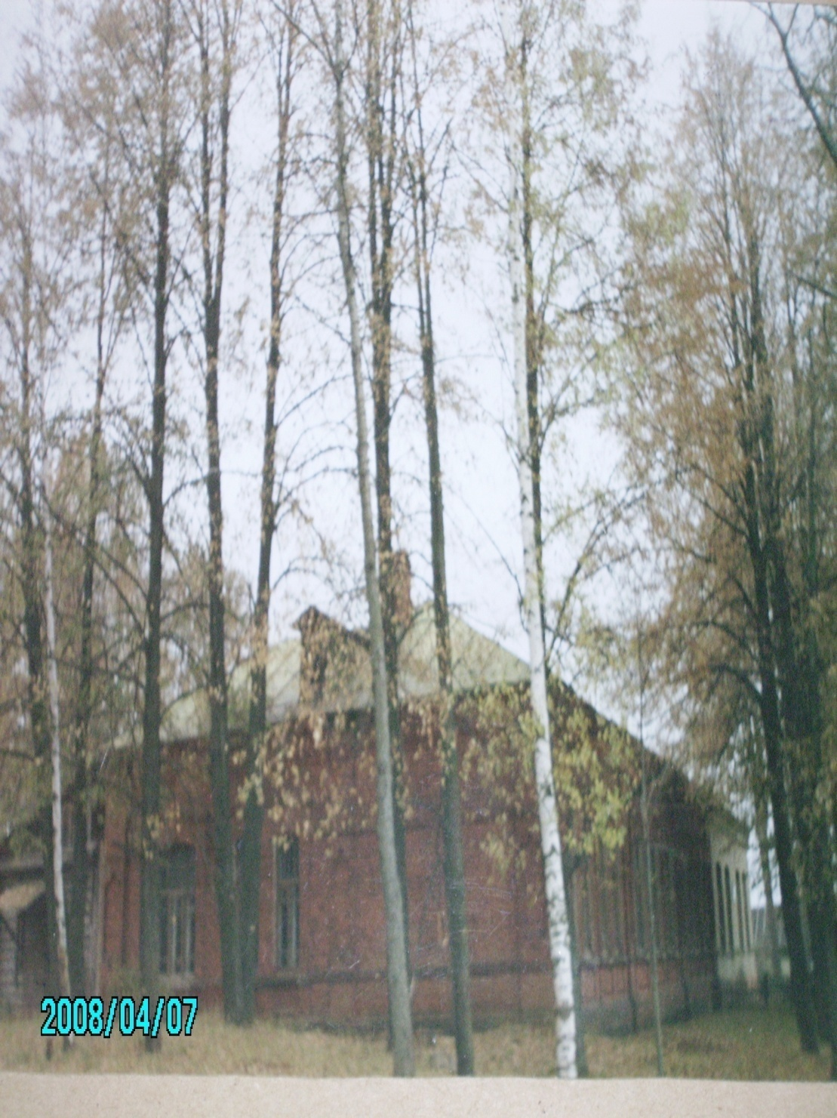
Сначала Дудин учился в Бибиревской школе, затем - в Каликинской
сельскохозяйственной школе, потом судьба распорядилась закочить рабфак в Иванове.
Вот тогда жизнелюбивый и озорной паренёк начал сочинять стихи, публиковать их в молодёжной газете «Ленинец» и учиться на литературном факультете Ивановского педагогического института. Жизнь студента была бедной, но яркой и интересной.

Slide 8
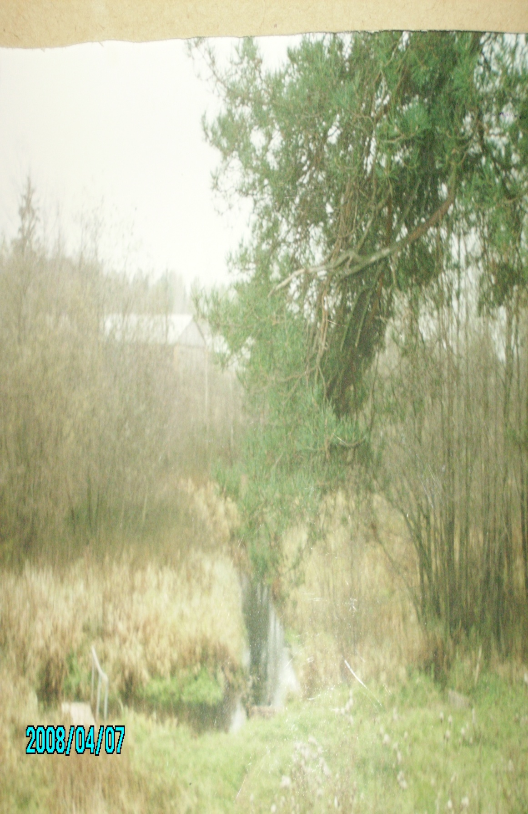
Наступил 1939 год. Началась война с белофиннами. Михаила Дудина, 23-летнего мужчину, призывают в армию. Уже на фронте он получает несколько экземпляров своего первого поэтического
сборника «Ливень»,вышедшего в Ивановском издательстве.
Но серьёзная поэтическая работа Дудина началась чуть позже, в Великую Отечественную войну. Сам Дудин писал: «Поэтом меня сделала армия. Она заставила меня быть поэтом, переиначила и проявила мою судьбу, наполнив её смыслом».
Суровость солдата и лиризм мягкого, доброго человека пронизывают Дудинские стихи военных лет. Лучшая книга его фронтовых стихов «Переправа», где были такие шедевры как «Соловьи» и «Жаворонок», появилась сразу после войны.

Slide 9
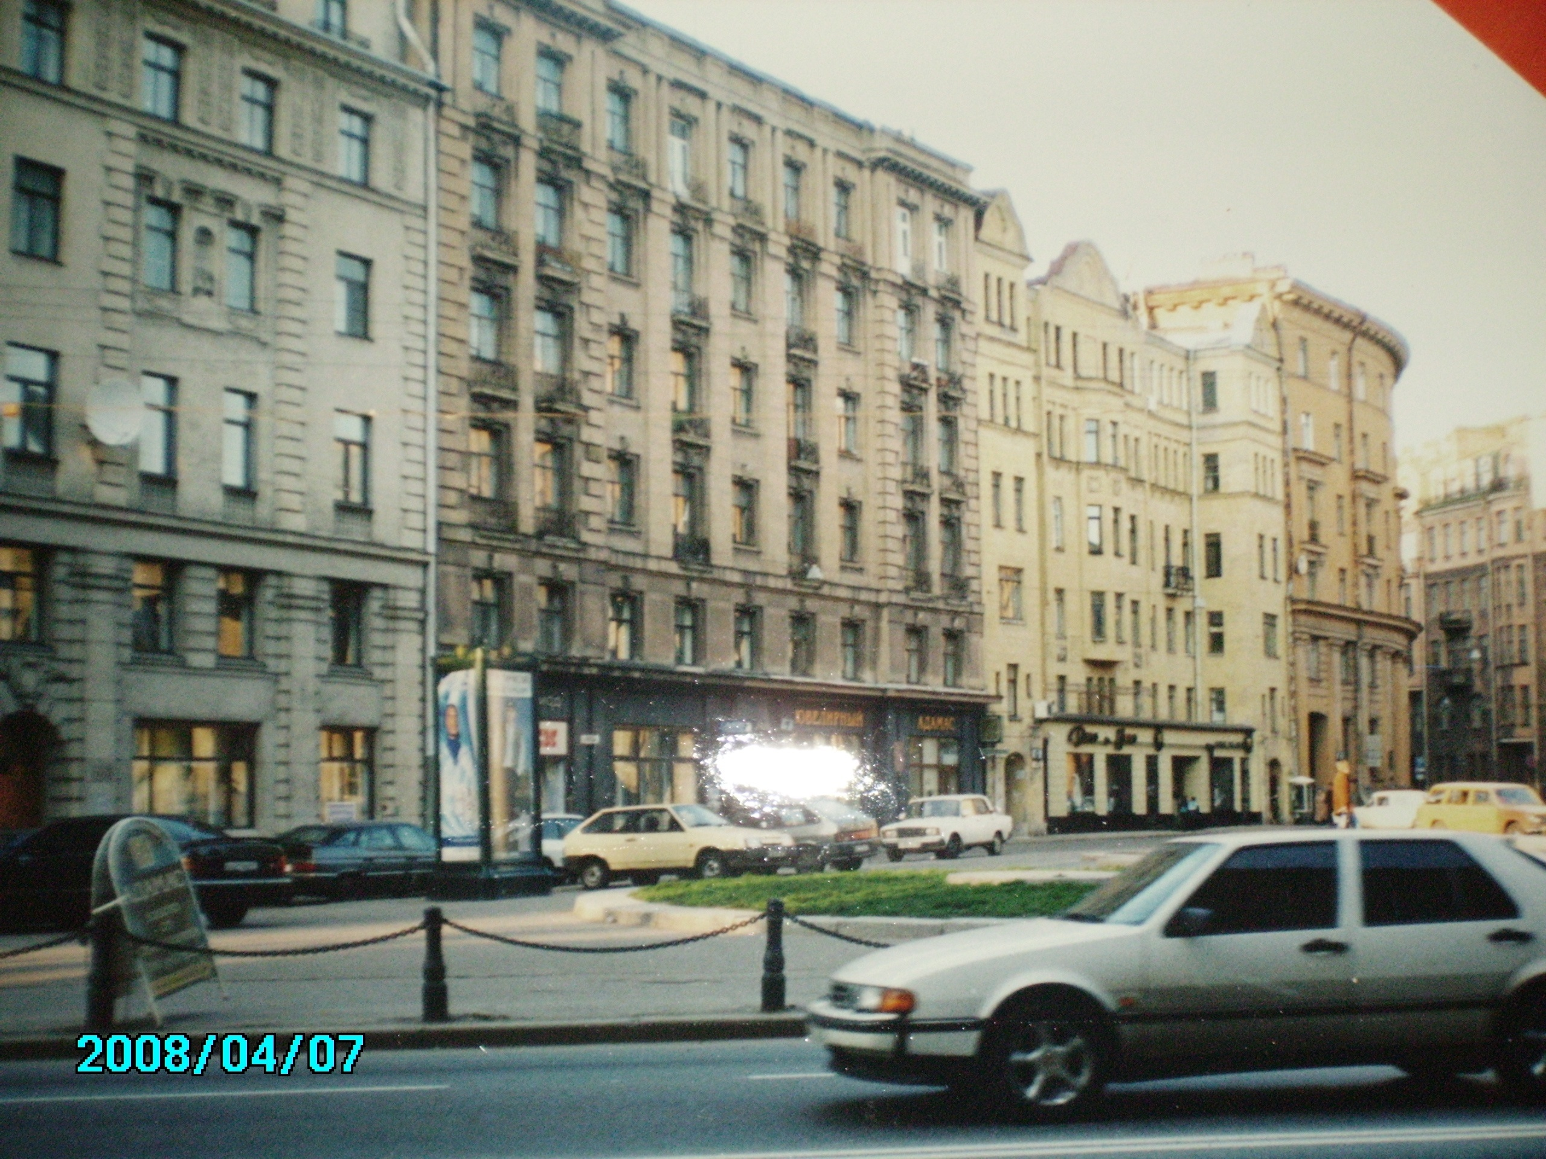
После войны М.Дудин жил и работал в Ленинграде. В послевоенных произведениях Дудин по-прежнему обращается к своим истокам, к родному Ивановскому краю. Теперь родная земля и всё, что с ней связано, представляется поэту основой, без опоры на которую, без памяти о ней невозможно дальнейшее развитие человека.

Slide 10
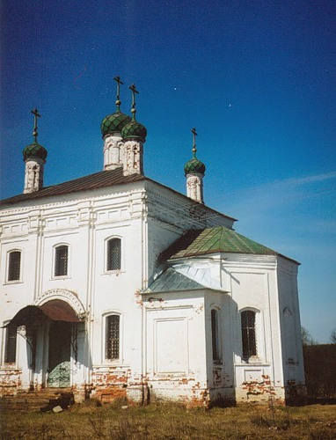

В стихах Михаила Александровича есть одна удивительная особенность. Он так любит жизнь, Землю, что замечает на этой земле каждую мелочь, которая для поэта не является мелочью. Для него всё очень важно. Ведь вся красота жизни и состоит из этих, на первый взгляд, мелочей. К сожалению, многие их просто не замечают. А он видел! И это видение нёс, дарил нам через свои поэтические строки.

Slide 11
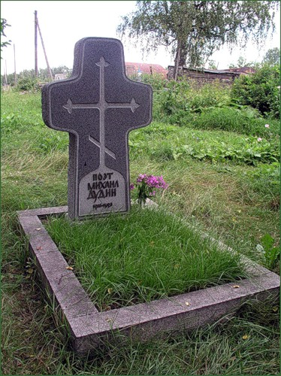
Проходят тучи над жнивьём,
И солнце смотрит стыло,
И всё, что любим, чем живём,
О чём мечтаем, - б ы л о .
Потом позёмка закружит,
Расстелет снег повсюду.
А нам минуты не прожить
Без вечной веры в будущее.

Slide 12


Slide 13

Великая Отечественная война
с немецкими захватчиками
1941-1945 годов – великая
страница новейшей истории
России XX века

Slide 14
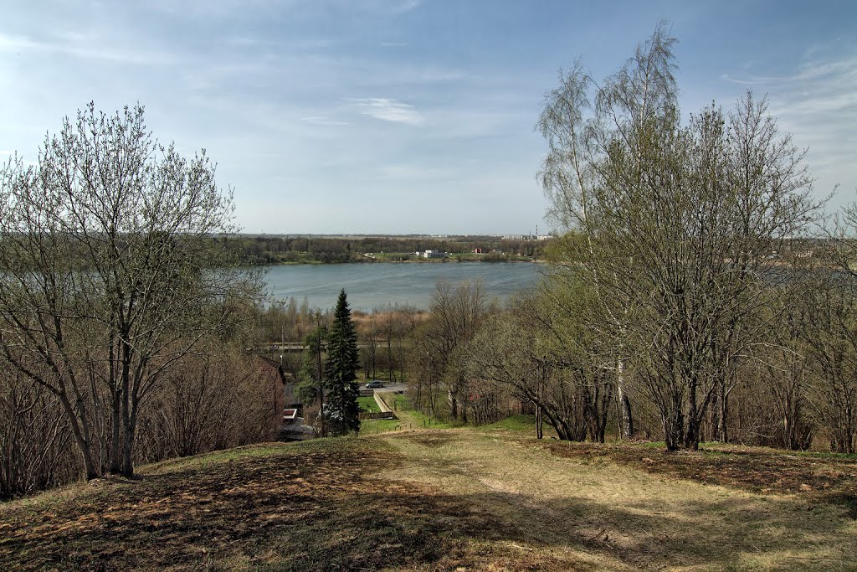
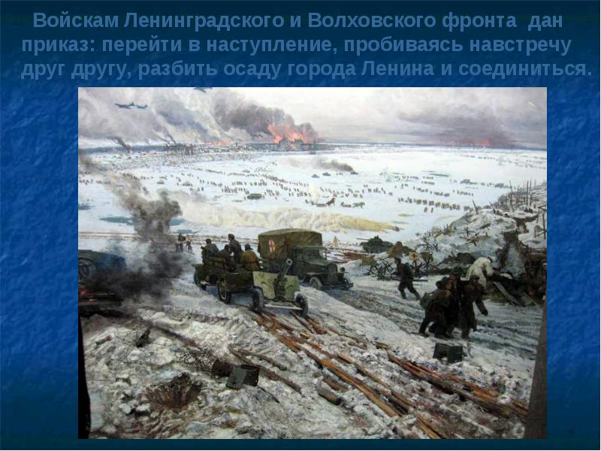
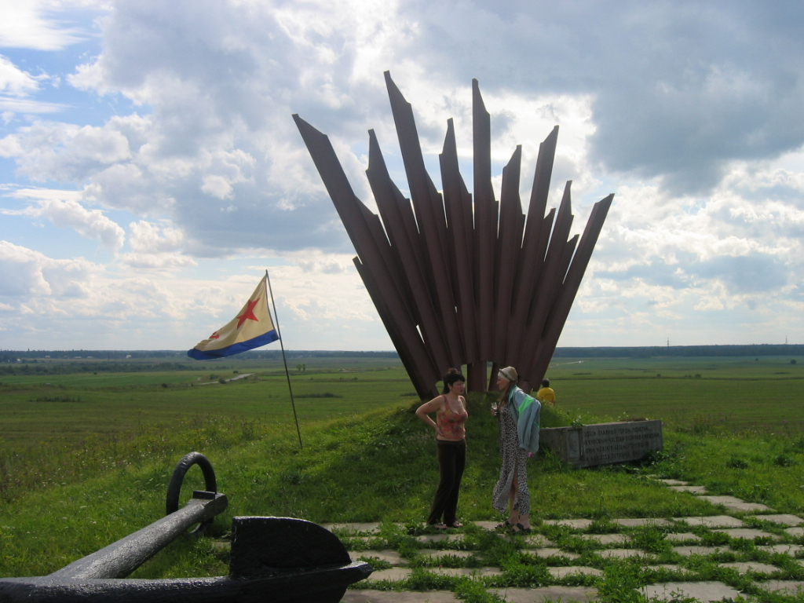
Текст Снегири (-М. Дудин) -
Эта память опять от зари до зари
Беспокойно листает страницы.
И мне снятся всю ночь
На снегу снегири,
В белом инее красные птицы.
Белый полдень стоит
Над Вороньей горой,
Где оглохла зима от обстрела,
Где на рваную землю,
На снег голубой
Снегириная стая слетела.
Где на рваную землю,
На снег голубой
Снегириная стая слетела.
От переднего края раскаты гремят,
Похоронки доходят до тыла.
Под Вороньей горою
Погибших солдат
Снегириная стая накрыла.
Мне всё снятся
Военной поры пустыри,
Где судьба нашей юности спета.
И летят снегири,
И летят снегири
Через память мою до рассвета.
И летят снегири,
И летят снегири
Через память мою до рассвета.
Мне всё снятся
Военной поры пустыри,
де судьба нашей юности спета.
И летят снегири,
И летят снегири
Через память мою до рассвета.
И летят снегири,
Через память мою до рассвета.
И летят снегири

Slide 15
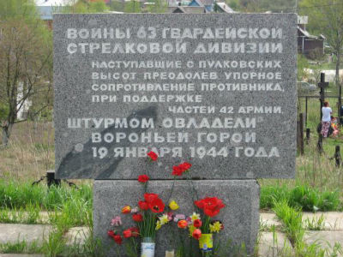
Стихи поэта-фронтовика Михаила Александровича Дудина, посвящена героическим защитникам Ленинграда в годы Великой отечественной войны. Воронья гора, которая упоминается в песне, это не просто холм в окрестностях Санкт-Петербурга. Вместе с Ореховой горой и Кирхгоф они образуют Дудергофские высоты - в годы войны важнейшую стратегическую точку.
Михаил Дудин когда война поэт всю войну провел на Ленинградском фронте в кольце блокады и, как никто другой, знал, что это за высота.ра зных тихотворениях:1944 в ходе операции "Январский гром". В сентябре 1941 года у Дудергофских высот, защищая подступы к Ленинграду, погибла батарея "А", состоящая из моряков крейсера Аврора. Захватив высоту, все 900 дней блокады немец беспощадно бил оттуда по Ленинграду. Михаил Дудин отразил те события в поэме "Песня Вороньей горе":

Slide 16
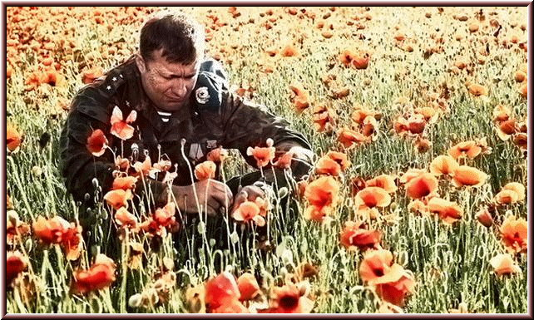

Slide 17


Slide 18
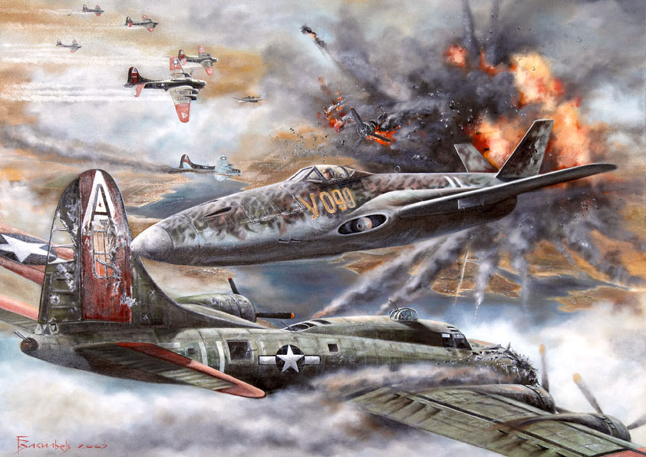
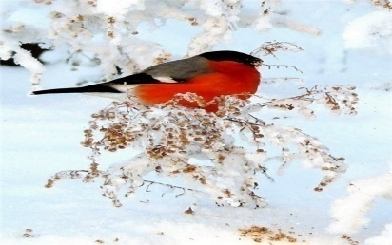
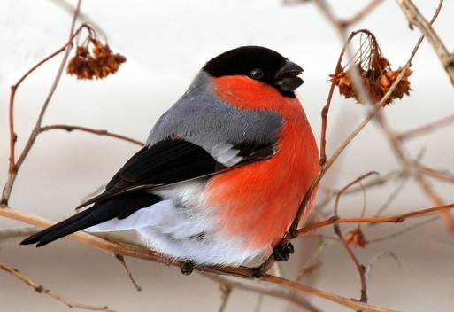

Slide 20
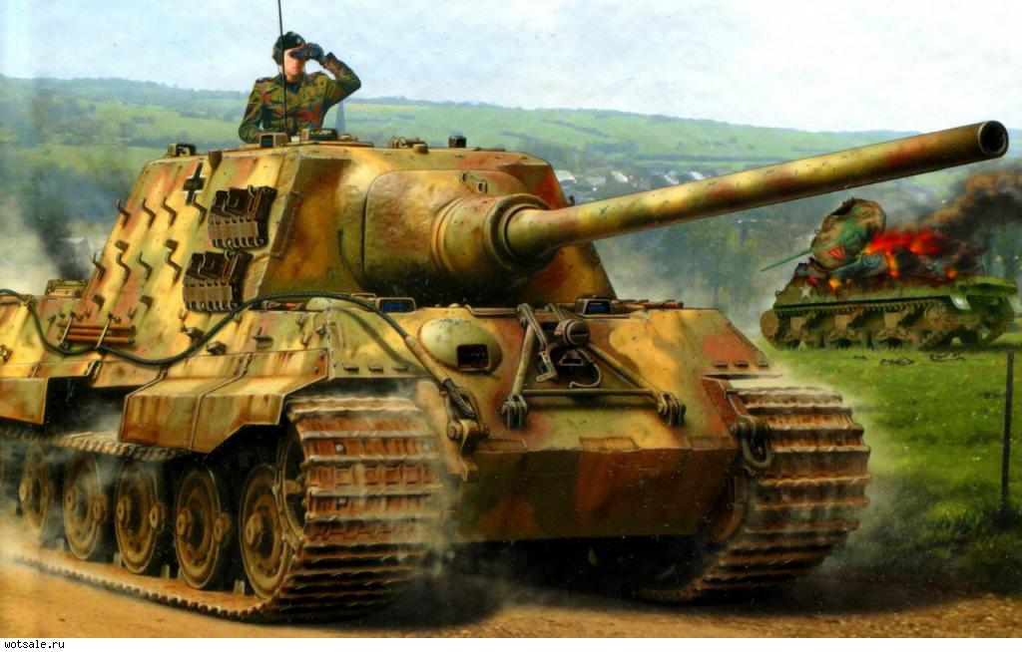


Slide 21
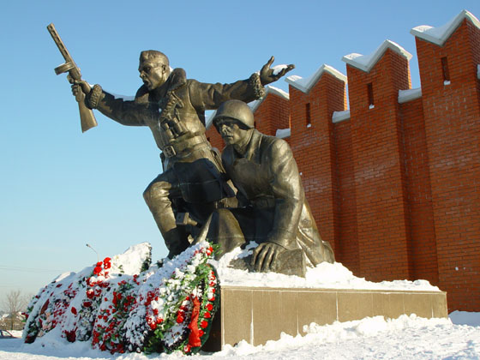


Slide 22
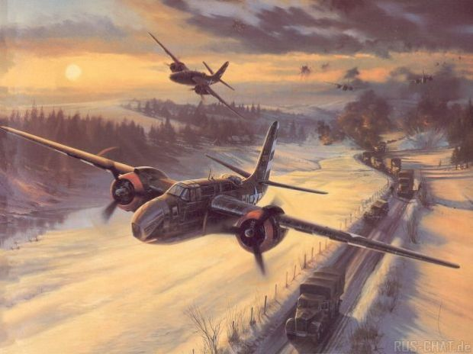

Slide 23
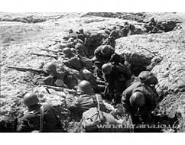

Slide 24
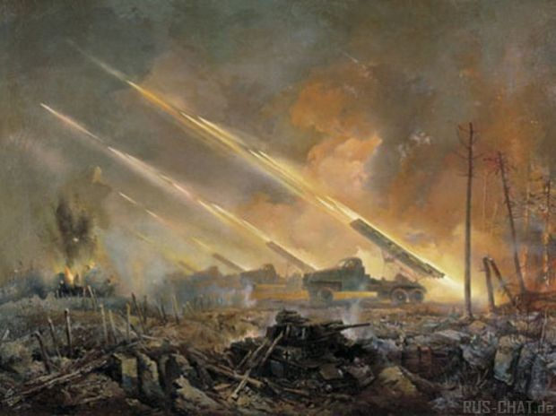

Slide 25
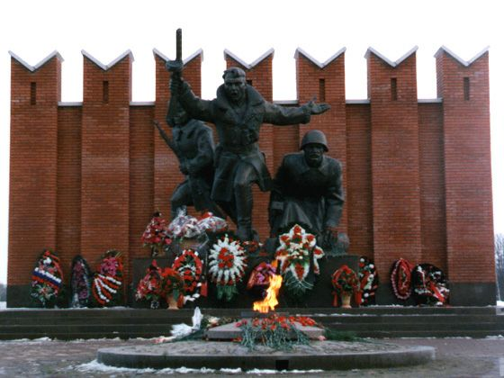

Slide 26
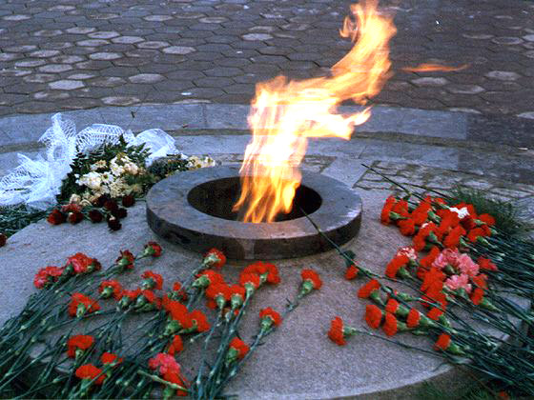

Slide 27


Slide 28





«Мир будет помнить вас,
Гордые, смелые люди.
Мир не забудет России отважных солдат.»

Slide 29

Благодарим за внимание

